Slide 1
“DISEÑO DE UN EQUIPO PARA LA CARACTERIZACIÓN DEL MÓDULO DE ELASTICIDAD EN DIVERSOS MATERIALES ORTOTRÓPICOS”
AUTORES:
LÓPEZ RODRÍGUEZ, CÉSAR FABIÁN
ORTUÑO PAZMIÑO, FERNANDO DAVID
DIRECTOR: ING. NARVÁEZ MUÑOZ, CHRISTIAN PATRICIO Msc.

Slide 2
INDICE
Objetivos
Introducción
Diseño
Experimentación
Análisis y Resultados
Conclusiones

Slide 3
Objetivo General
Diseño de un equipo para la caracterización del MOE en diversos materiales ortotrópicos.
Objetivos Específicos
Realizar la caracterización de un material a partir de su reacción en posición, velocidad y aceleración ante una fuerza.
Diseñar e implementar un equipo de ensayos de módulo de elasticidad, con capacidad de toma y análisis de datos.
Analizar los resultados obtenidos y determinar las características del material ensayado.
Determinar la eficiencia de nuevos ensayos no destructivos para la caracterización de materiales.

Slide 4
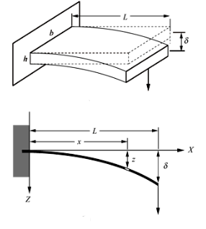
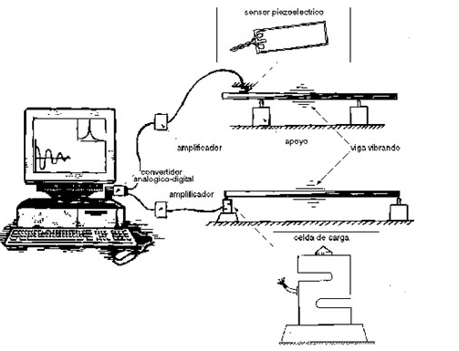
INTRODUCCIÓN
Notes:
Flexi, tenacida, resistencia de tracción que no se consigue con structuras convencionales

Slide 5
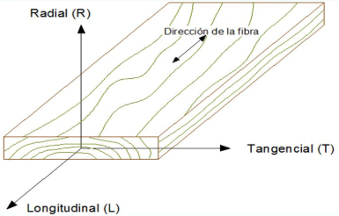
Materiales Ortotrópicos
Tienen 2 o 3 ejes ortogonales entre sí
Propiedades Mecánicas y Térmicas independientes entre ejes perpendiculares
Ejemplos: Madera, muchos cristales, metales laminados
Notes:
Forma geométrica que permite la disminución del diametro

Slide 6
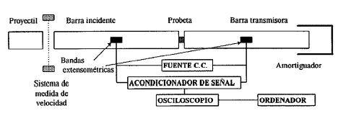
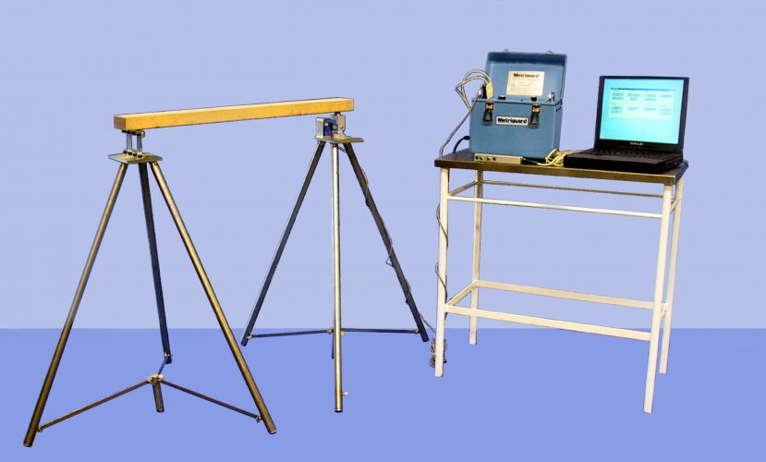
Caracterización Dinámica
Encontrar las diferentes características mecánicas de los materiales mediante impulsos externos de diferente naturaleza, capacidad del material de almacenar y disipar energía
Notes:
Sistema de calentamiento ensamblado en el cilindro

Slide 7
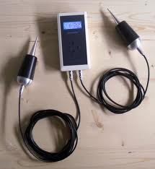
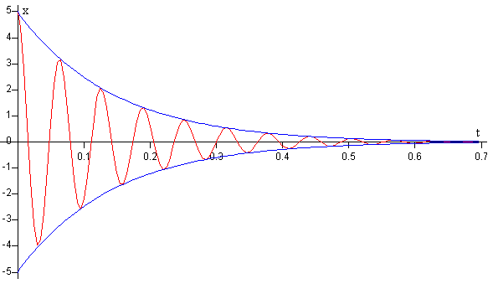
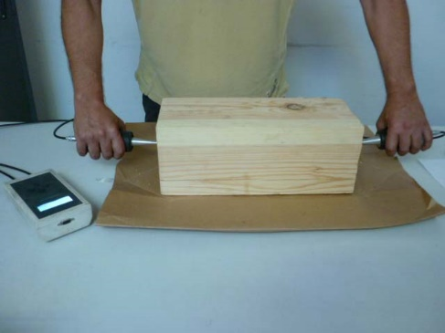
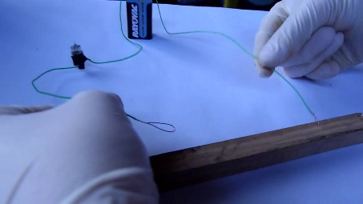
Ensayos no destructivos
Vibración Transversal
Métodos Acústicos
Métodos de Ultrasonido
Conductividad Eléctrica

Slide 8
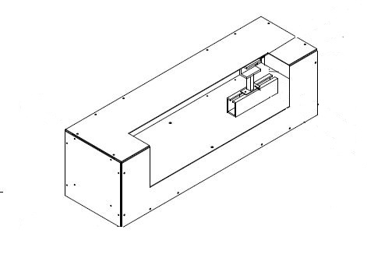
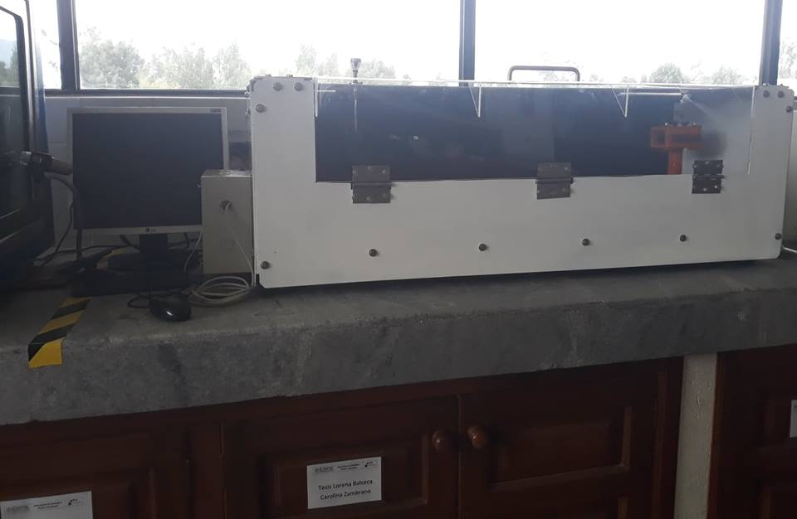
DISEÑO

Slide 9
Metodología de Diseño
No. | Requerimientos
1 | Flexibilidad
2 | Fácil funcionamiento
3 | Ergonómico
4 | Confiable
5 | Seguro
6 | Fácil mantenimiento
7 | Modular
8 | Económico
9 | Correcta Sujeción de material
10 | Independiente del Entorno
No. | Características
1 | Robustez
2 | Material de la Estructura
3 | Dimensionamiento
4 | Mecanismo de Sujeción
5 | Mecanismo de Impacto
6 | Adquisición de Aceleración
7 | Procesamiento de Señales
8 | Interfaz Humano Máquina
9 | Alimentación
QFD

Slide 10
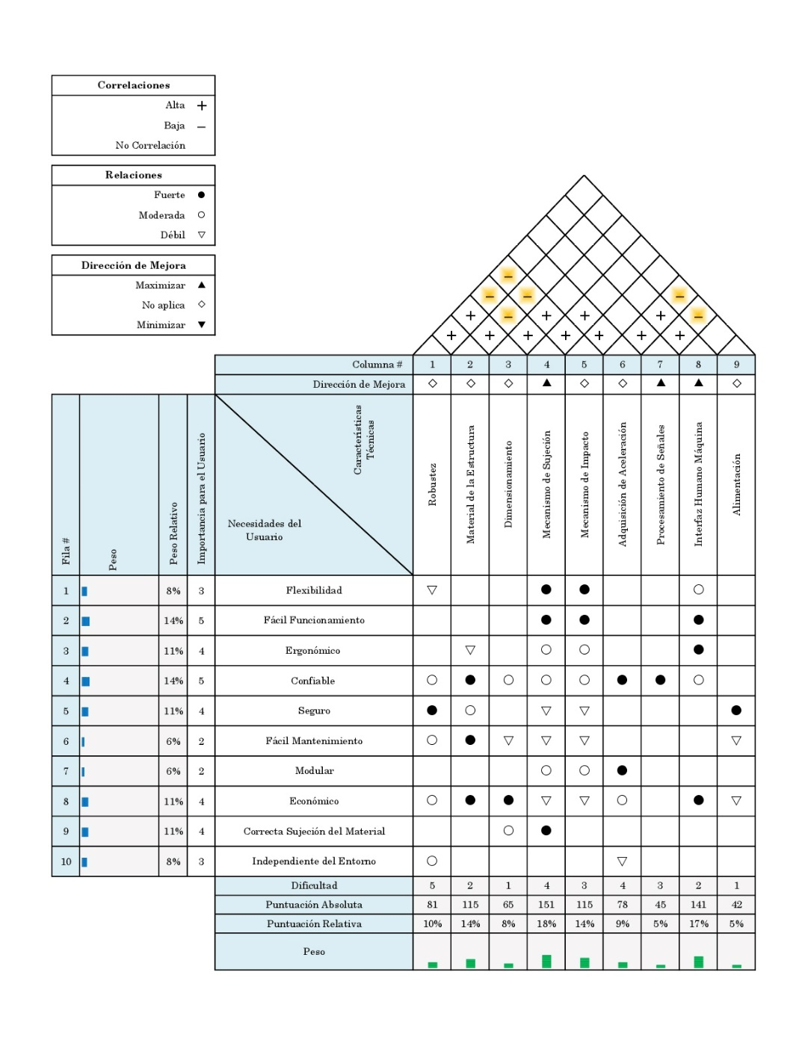
Mecanismo de Sujeción
Interfaz Humano Máquina
Mecanismo de Impacto
Material de la Estructura

Slide 11
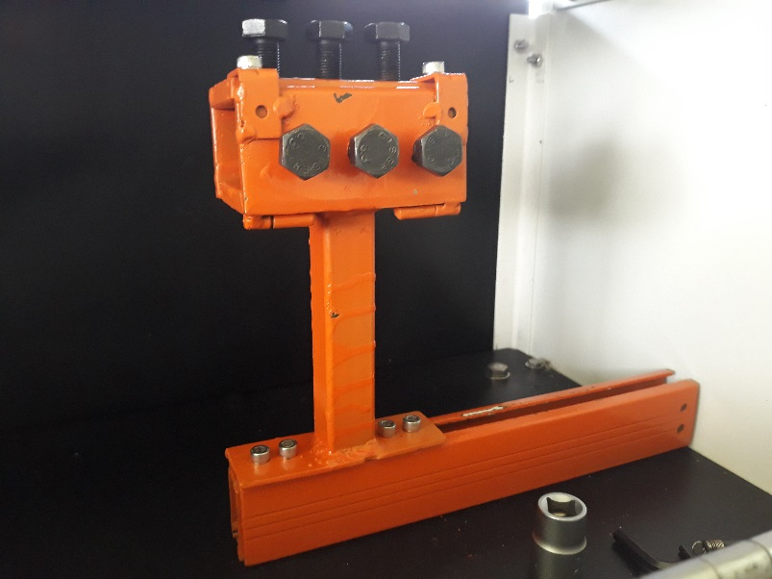
Componente Mecánico
1
Mecanismo de Sujeción
Elemento de Sujeción
Elemento de Desplazamiento
2

Slide 12
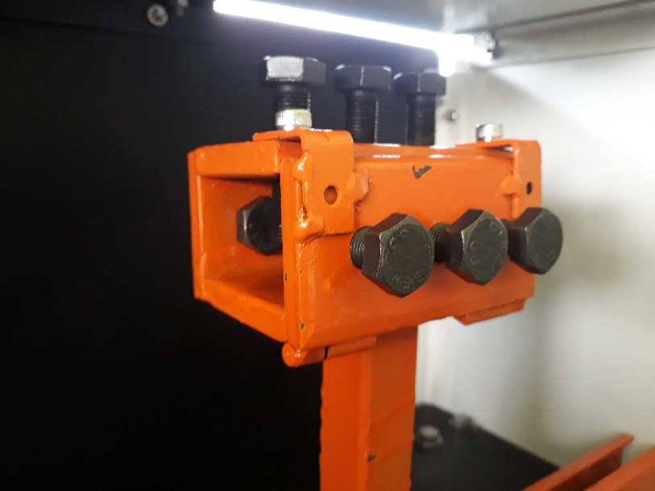
Componente Mecánico
4 Placas A 36 100 x 50 x 10 mm
Probetas en un rango de 50x50 mm a 25 x 25 mm de sección
9 tornillos de sujeción de 12 mm

Slide 13
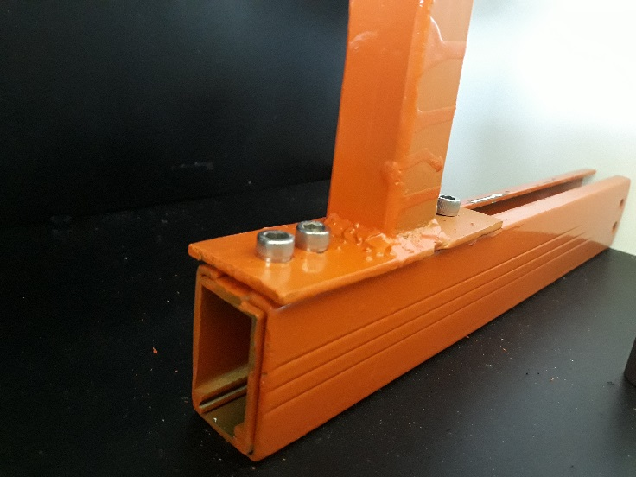
Componente Mecánico
Corredera de 250 mm de longitud
Probetas entre 1000 mm y 750 mm
Corrección entre 0 y 250 mm

Slide 14
Componente Mecánico
Mecanismo de Impacto
Actuador lineal (pistón)
Permite realizar el impacto a probetas en el rango de 1000 a 750 mm
Corrección a probetas de hasta 250 mm

Slide 15
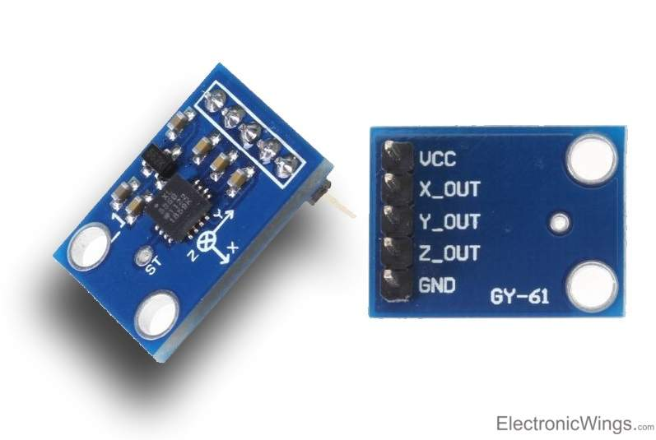
Componente Electrónico
Sistema Analógico (sensor ADXL 335)
Detección de 3 ejes
Paquete pequeño de 4 mm × 4 mm × 1.45 mm
Baja potencia: típica de 350 µa
Funcionamiento de alimentación simple: 1.8 V a 3.6 V
Supervivencia de choque de 10.000 g

Slide 16
Componente Electrónico

Slide 17
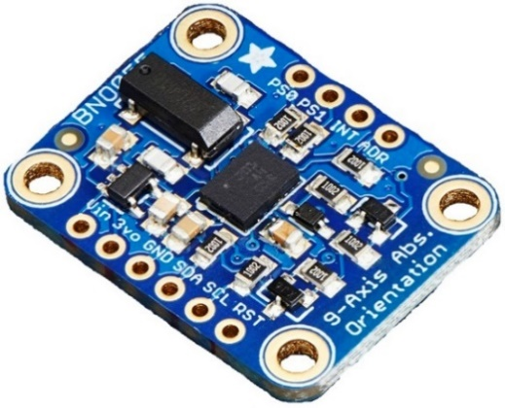
Componente Electrónico
3 sensores en uno (giroscopio, acelerómetro y geomagnético)
Paquete pequeño de 3.8 mm × 5.2 mm × 1.13 mm
Funcionamiento de alimentación simple: 2.4 V a 3.6 V
Supervivencia de choque de –16 a 16 gravedades
Sistema Digital (sensor BNO 055)

Slide 18
Componente Electrónico

Slide 19
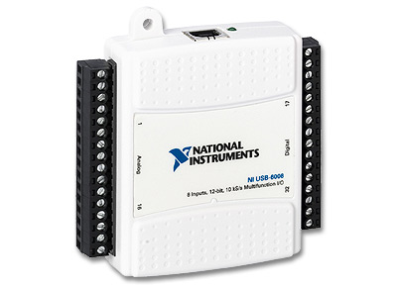
Componente de Control
Ofrece E/S analógicas, E/S digitales y un contador de 32 bits
Aplicaciones como registro de datos simple, medidas portátiles y experimentos de laboratorio
Se puede conectar fácilmente sensores y señales a la DAQ con conectividad de terminal de tornillo
Tarjeta de Adquisición de datos (DAQ)

Slide 20
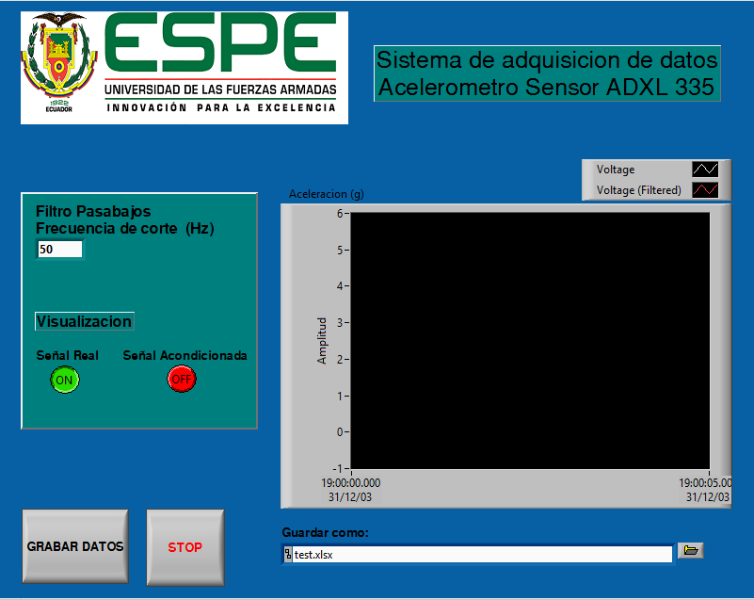
Componente de Control
Interfaz Humano Máquina

Slide 21
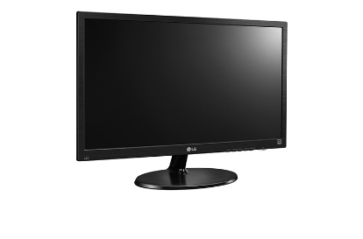
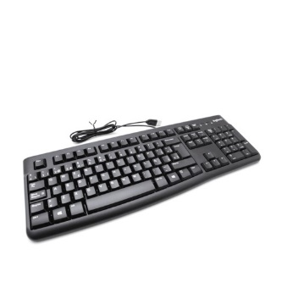
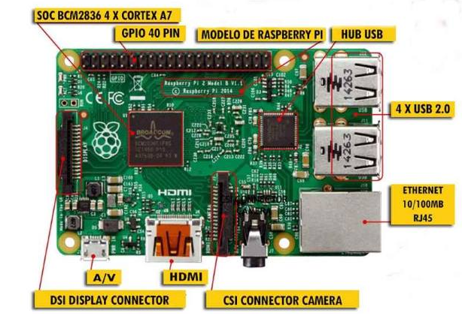
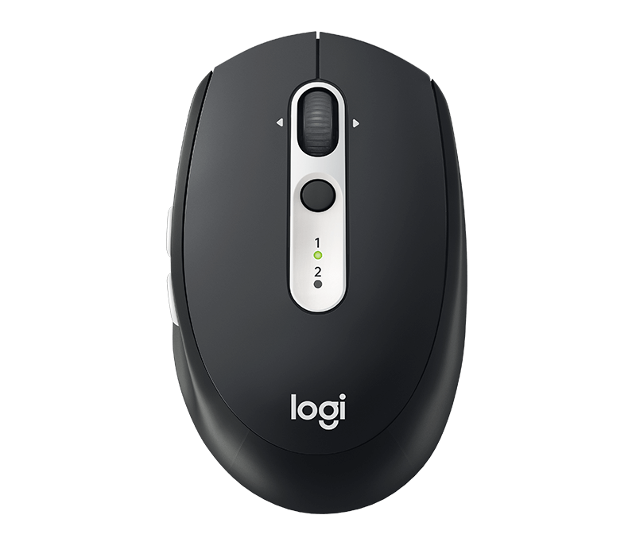
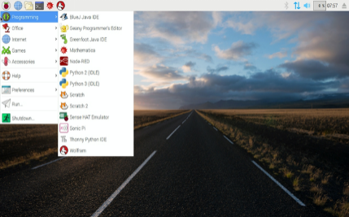
Componente de Control
Raspberry PI

Slide 22
Componente de Control
Interfaz Humano Máquina

Slide 23
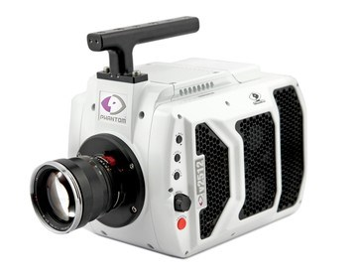
Componente de Control
Como validación final del ensayo dinámico se utilizará la cámara PHANTOM V2512, El objetivo es tener un punto fijo en la probeta y realizar el seguimiento del mismo durante el ensayo
Phantom V2512

Slide 24
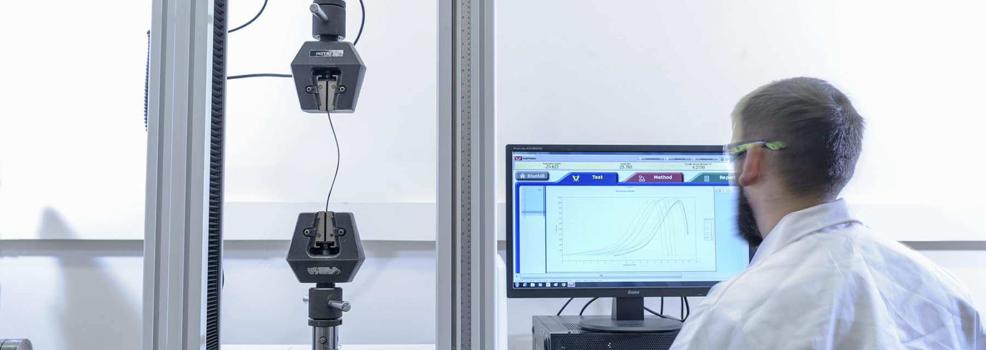
EXPERIMENTACION

Slide 25
Metodología de experimentación
Sujeción del material en la máquina caracterizadora.
Realizar el impacto en las probetas.
Adquisición de datos utilizando tanto el método analógico como el digital que son parte de la máquina.
Como método de validación, la utilización de la cámara de alta velocidad.
Comparar la frecuencia obtenida con el módulo de elasticidad estático y validar los métodos.

Slide 26
Parámetros de experimentación
Acelerómetro ADXL335
Sistema Analógico
Tarjeta de adquisición de datos NI-DAQ
500 muestras por segundo
Filtros pasabajos
Requiere software y computadora adicional.
Acelerómetro BNO055
Sistema Digital
Tarjeta de adquisición de datos Raspberry Pi 3
100 muestras por segundo
Filtro digital
Lenguaje de licencia libre Python

Slide 27
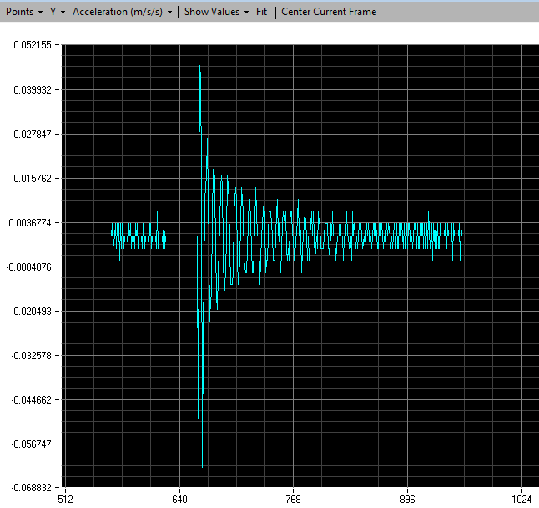
Parámetros de experimentación
Cámara de alta velocidad Phantom
Análisis de imágenes
Filtro de reconocimiento de patrón
Resolución 768x576
100fps

Slide 28
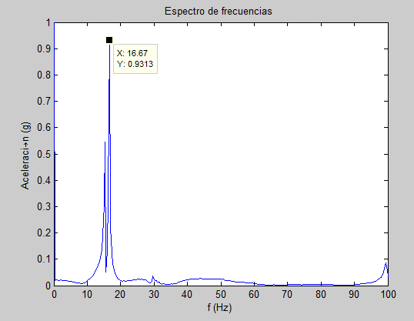
Calculo de Frecuencia Natural del Fenómeno
Transformada de Fourier
Transformación matemática empleada para transformar señales entre el dominio del tiempo y el dominio de la frecuencia.
Espectro de Frecuencia
El espectro de frecuencia de un fenómeno ondulatorio, superposición de ondas de varias frecuencias.

Slide 29
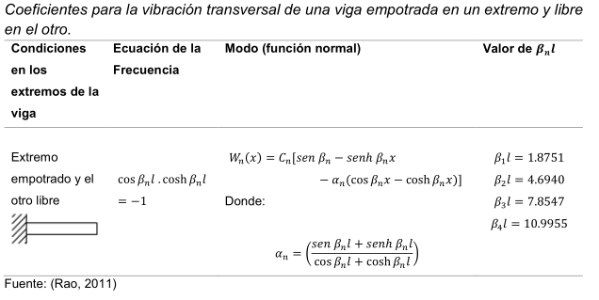
Calculo del Modulo de Elasticidad dinámico
Estudio de la frecuencia de vibración en vigas

Slide 30
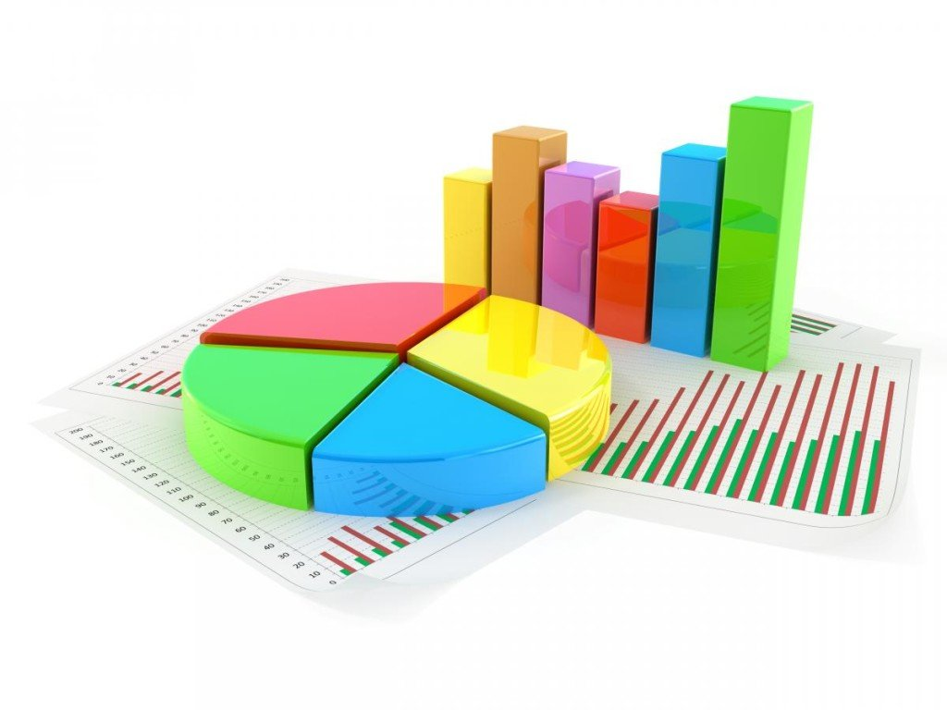
ANÁLISIS DE RESULTADOS

Slide 31
Con el fin de demostrar que los datos adquiridos por el equipo representan las características de los materiales en la realidad, procedemos a analizar los datos obtenidos durante los ensayos correspondientes a distintos materiales isotrópicos y compara con los valores teóricos.
Los datos obtenidos proceden de tres diferentes fuentes:
Acelerómetro ADXL335
Acelerómetro BNO055
Cámara de alta velocidad Phantom

Slide 32
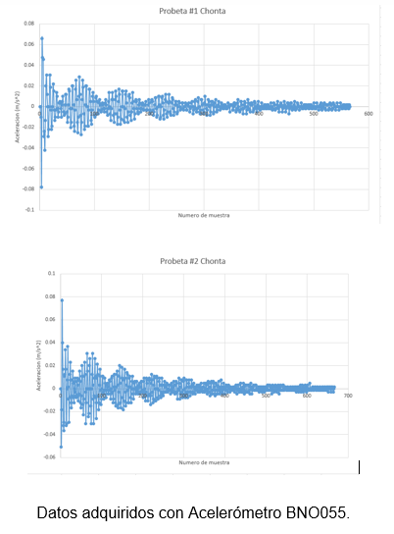
Madera de Chonta

Slide 33
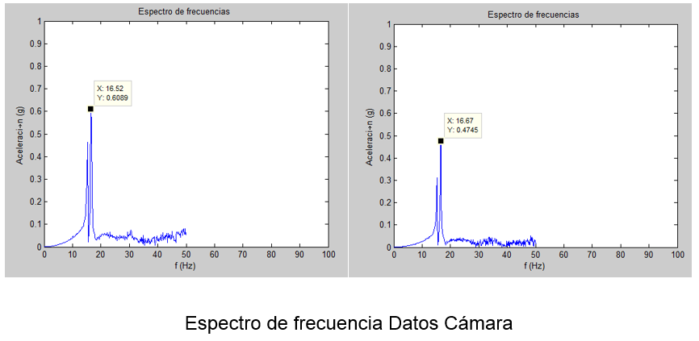
Madera de Chonta

Slide 34
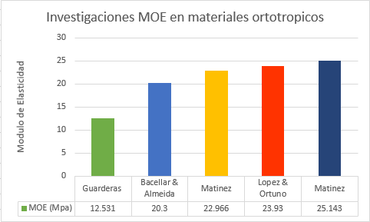
Resultados obtenidos
Se realizaron pruebas con probetas de chonta, utilizando diversos acelerómetros y cámara de alta velocidad.
Conviene recordar:
Edad del árbol
Condiciones de almacenamiento, humedad del ambiente
Variaciones en la microestructura propia de cada ejemplar
Pueden generarse ligeras desviaciones de los valores teóricos.

Slide 35
Madera de Bambú

Slide 36
Madera de Bambú

Slide 37
Madera de Bambú

Slide 38
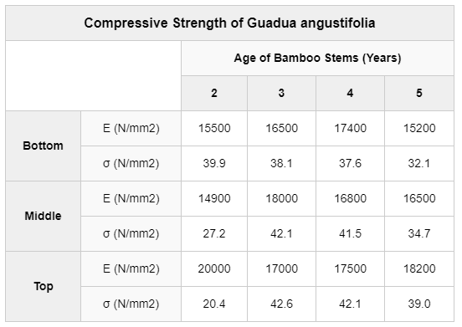
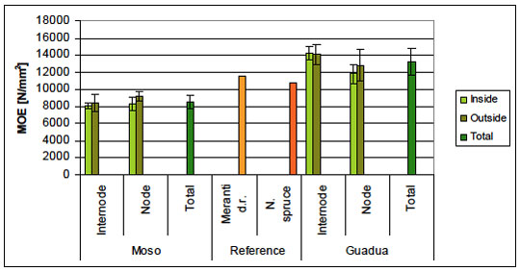
Resultados obtenidos
Comparando los valores adquiridos con valores entregados en la ficha técnica de la empresa Bamboo Import Europe donde obtuvo 15.5 GPa, 14.9 GPa y 20 GPa, dependiendo de la sección de la cual se obtiene la muestra (Base, medio y copa de la planta).
Tambien se compararon los datos provistos por la empresa Guadua Bambu, la cual realizó un estudio comparando las propiedades mecánicas del bambú. Guadua y Moso, que son los bambúes mas comunes para el procesamiento industrial.

Slide 39
CONCLUSIONES
Las diferencias entre los resultados obtenidos con el equipo y los datos teóricos provistos por investigaciones anteriores y fichas técnicas se deben principalmente a variables ajenas al método de adquisición de datos, como son, calidad de la madera, método de trasporte y almacenamiento de las probetas, orientación del corte de la madera, orientación de las fibras en las probetas, edad de la planta de la cual se extrajo la madera, temperatura y tiempo de secado.
Los diversos métodos de adquisición (acelerómetros y cámara de alta velocidad) brindan datos próximos a los valores teóricos, y entre sí, a pesar de sus diversas variaciones como son frecuencia de muestreo, capacidad de procesamiento, resolución de imagen.

Slide 40
CONCLUSIONES
Las gráficas de aceleración – tiempo y espectro de frecuencia son de vital importancia para entender y visualizar fácilmente el ensayo realizado, facilita el cálculo de la frecuencia natural que gobierna el fenómeno estudiado y permite verificar el comportamiento dinámico esperado en el material.
La correcta determinación de los tiempos de muestreo permite reducir la carga de análisis de los elementos de adquisición de datos (Tarjeta Raspberry y Tarjeta DAQ NI) y software necesario para su funcionamiento, mejorando los tiempos de análisis de datos. La tarjeta de adquisición de datos DAQ NI opero con 500 muestras por segundo, la tarjeta Raspbery pi utilizo 100 muestras por segundo y la cámara de alta velocidad Phantom utilizo 100 frames por segundo. La cercanía de los resultados a pesar de las variables antes mencionadas demuestra que se puede optimizar las frecuencias de muestreo con el fin de reducir significativamente los tiempos de análisis y peso de los archivos históricos que almacenan los datos adquiridos.

Slide 41
CONCLUSIONES
De igual manera la selección adecuada de la resolución del video facilita el análisis de imágenes, limitantes como la cercanía de la cámara a la probeta o excesivo tamaño de los archivos resultantes de video pueden entorpecer el estudio realizado. La adquisición de datos utilizando la cámara de alta velocidad utilizo una resolución de 768 x 576 y 1000 frames correspondieron a un tamaño aproximado de archivo de 496 Mbytes; comparando dicho valor con un aumento en la resolución de 1200x800 y 1000 frames produjo un archivo de 4 Gbytes, un claro exceso de adquisición de datos.
La creación de HMI de fácil utilización permite al usuario adquirir datos de manera sencilla sin necesidad de que se requiera un conocimiento previo de programación en los métodos de cálculo, brindando la información del material de manera clara y automática.

Slide 42
RECOMENDACIONES
Asegurar las condiciones de los materiales a estudiar, evitar que las probetas se humedezcan, doblen o agrieten debido a las pobres condiciones de almacenamiento y/o de transporte, disminuyendo así la variación de datos adquiridos por malas probetas y mejorando la repetitividad de los datos adquiridos por el equipo.
La aplicación correcta de la fuerza por el mecanismo de impacto asegurara un correcto ensayo, evitar un posible doble impacto donde el martillo golpe dos veces a la probeta debido a la falta de velocidad de los actuadores.

Slide 43
RECOMENDACIONES
El análisis dinámico requiere de un correcto mecanismo de agarre, que evite posibles deslizamientos, asegurarse de que la probeta se encuentre correctamente ajustada, reduciendo datos erróneos causados por resbalones de la probeta al aplicarse la fuerza.
La correcta alimentación de las tarjetas de adquisición de datos y sus respectivos sensores evitaran daños futuros y fallas en la lectura de datos producto de sensores en mal estado o dañados.
La resolución de imagen juega un papel fundamental en la adquisición de datos mediante análisis de imagen, si la resolución no se encuentra acorde al fenómeno a estudiar, se puede producir situaciones donde no se reconozcan cambios en la probeta, también reduce el tamaño de los archivos a analizar y por consiguiente reduce los tiempos de análisis.

Slide 44
TRABAJOS FUTUROS
Utilizar los módulos disponibles del lenguaje de programación Python con el fin de mejorar los métodos de adquisición de datos y análisis de los mismos bajo una sola plataforma de código libre, reduciendo el número de software utilizado en el ensayo y de esta manera reducir costos al no requerir el uso de programas dedicados para análisis de datos.
Considerar el uso de distintos actuadores mecánicos como pueden ser motores lineales, pistones eléctricos, cilindros hidráulicos o neumáticos, con el fin de asegurar una aplicación de fuerza instantánea y confiable, reduciendo malas mediciones causadas por actuadores de baja velocidad.

Slide 45
Gracias

